Slide 1
*관계유지
- session, cookie
*session
-구현 인터페이스 : HttpSession
-접속자의 정보를 서버 측 메모리에 저장
( Object을 저장 – 모든 데이터를 저장할 수 있다.
- DB에서 조회된 많은 양의 데이터는 저장하지 않는다.
- 연관성이 있는 개인정보는 저장하지 않는다.
- 사용자를 식별하며, 여러 페이지에서 사용될 값 저장)
-접속자 브라우저에 아이디를 설정하고, 접속자 브라우저를 식별한다.)
-interval : 접속자가 요청을 보낸 후, 다시 요청을 보내기 까지의 사이 시간.
session은 일정시간을 설정하여 interval을 조절
설정한 시간이 지나면 사라진다.
-JSP에서는 내장객체로 제공된다.
사용법)
1.세션을 얻기
HttpSession session=request.getSession();
2.interval설정 ( web.xml 또는 method를 호출하여 설정가능 )
-한번만 설정하면 모든 페이지에 동일하게 적용된다.
session.setMaxInactiveInterval( 초 );
3. 세션에 값 할당
session.setAttribute(“이름”, Object);

Slide 2
-값 얻기
변수명=(casting)session.getAttribute(“이름”);
-값 삭제
session.removeAttribute(“이름”);;
JSP
세션에서 값을 얻기
값 Y | N
JSP
세션의 삭제결과에
대한 응답페이지
서블렛
세션의 값을
삭제하는 Servlet
서블렛
요청을 받아 업무를
처리하고세션에 값을넣고
JSP로 이동
forward
웹 서버
세션에 값을 응답
요청?이름=값
재요청?이름=값
응답
웹 클라이언트
요청
세션에 존재하는 값을 확인
삭제
삭제된 결과

Slide 3
*Model2(MVC2)방식의 개발
- MVC pattern을 web에 적용한 개발 pattern.
Model : 데이터 처리( DB작업에 관련된 코드, Data Server의 관련코드) – 클래스
View : 사용자에게 보여주는 작업 - JSP
Controller : 업무로직에 대한 처리, 통제 – Servlet
-대규모 시스템 개발에 적합. =>유지보수가 매우 편리
-장점 : 유지보수가 향상된다.
(업무 성격에 따라 파일이 분리되어 만들어진다.)
-단점 : 파일의 개수가 많아진다.( 파일관리가 어렵다 )
값 넘기기가 불편하다.
에러잡기 불편하다 => 산출물을 만드는 속도가 느리다.
*Software의 생명이 끝나는 때는 “더 이상 유지보수가 되지 않을 때”
-개발 비용이 유지보수 비용보다 적을 때.
*Model1방식의 개발
-JSP : 화면구현, 데이터처리, 업무로직 처리
-JSP + class :
JSP => 화면 구현, 업무로직처리
class => 데이터처리
장점
- 파일의 개수가 적다( 파일관리의 용이성)
- 값 넘기기가 편하다.
- 에러잡기 편하다. => 산출물이 나오는 속도가 빠르다.
단점 : 유지보수가 어렵다.

Slide 4
*MVC 구조
-Model : class –DBMS에 대한 작업 ( DAO, VO를 사용하여 DB작업을 수행 )
-View : JSP – 업무로직을 처리한 결과를 Action이 반환하면 화면을 만들고 응답하는 일
-Controller : Servlet – 진입점, Action을 사용하여 업무처리 결과를 받고, JSP로 이동하는 일
Action클래스 : web parameter 처리, 관계유지, View페이지 설정
Service(Process)클래스작성 : 업무로직 처리
scope객체에 설정하여 반환
forward, redirect방식
Web Client
WAS
키
값
DBMS
요청?cmd=키
Controller
A001
XxxAction
XxxService
진입점
Servlet
B001
MainAction
응답
C001
LoginAction
XxxService
Web Client
VO
Domain
요청?cmd=키
Model
View
class,
JDBC, DBCP,
MyBatis, JPA, Hibernate...
HTML, CSS, JS,
JSP, JSON, XML,TEXT
Web Client
JVM
GET,POST
VO
*DB를 사용하는 업무
요청 Servlet XxxAction XxxService XxxDAO
응답
JSP
HTML
forward,redirect
Domain, List<Domain>, 단일형
*단순페이지 이동 업무
요청 Servlet XxxAction
*업무로직 처리하고이동 업무
요청 Servlet XxxAction XxxService
응답
JSP
응답
JSP

Slide 5
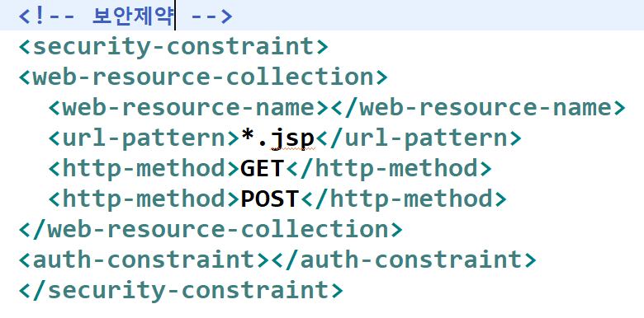
1.Controller
-Servlet은 모든 요청을 받아야한다. ( 진입점은 하나인 것인 좋다.)
(-모든 요청을 받고,
-요청을 처리할 XxxAction을 찾아서 실행
-XxxAction클래스가 반환하는 페이지로 이동)
-DD설정
<servlet>
<servlet-name>객체명</servlet-name>
<servlet-class>패키지명.클래스명</servlet-class>
</servlet>
<servlet-mapping>
<servlet-name>객체명</servlet-name>
<url-pattern>*.do</url-pattern>
</servlet-mapping>
*JSP를 직접 요청하지 못하도록 보안제약을 설정
JSP는 처리된 데이터를 보여주는 업무를 수행한다.

